Slide 1
AS: Aortic Stenosis 예후 진단을 위한 의학적 지식 Tutorial
2024.07.15
Sun-Woo Pi, Seung-Ha Noh
Department of Computer Science

Slide 2
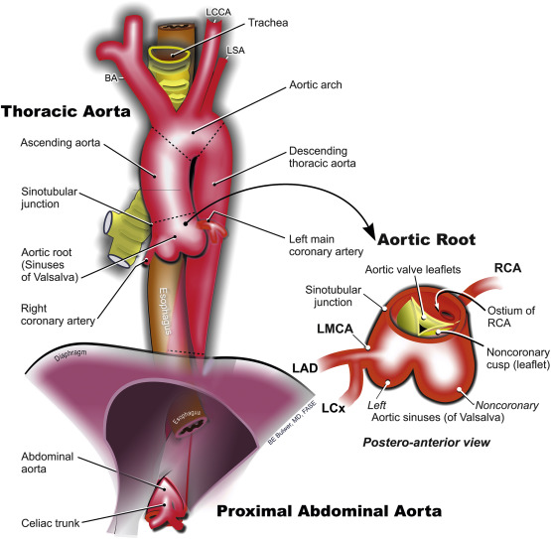
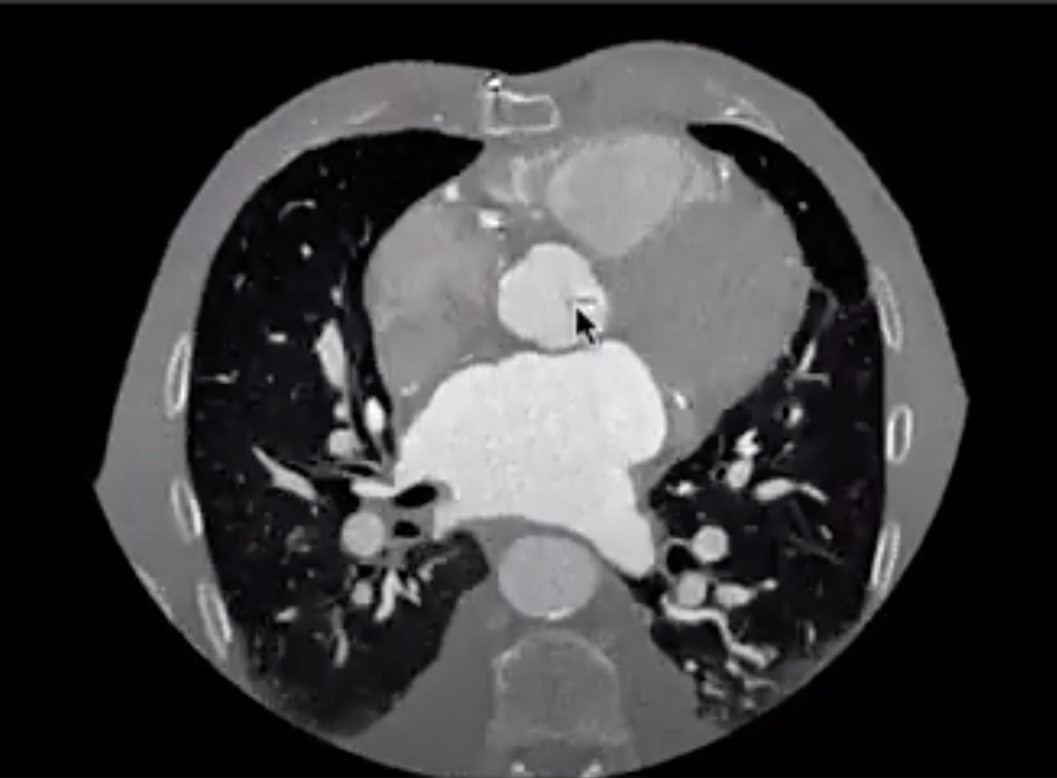

Purpose
Aortic Valve(AV)의 석회화를 확인하기 위해선, AV의 단면을 보아야함
하지만, AV는 기울어져 있어, Cardiac CT의 axial 단면에서는 Aortic Valve (AV) 단면, 즉 판막의 단면 모양이 잘 안보임
더 효과적으로 단면을 분석하기 위해서, AV를 수직이 될 수 있도록 영상을 재구성할 필요가 있음

Slide 3
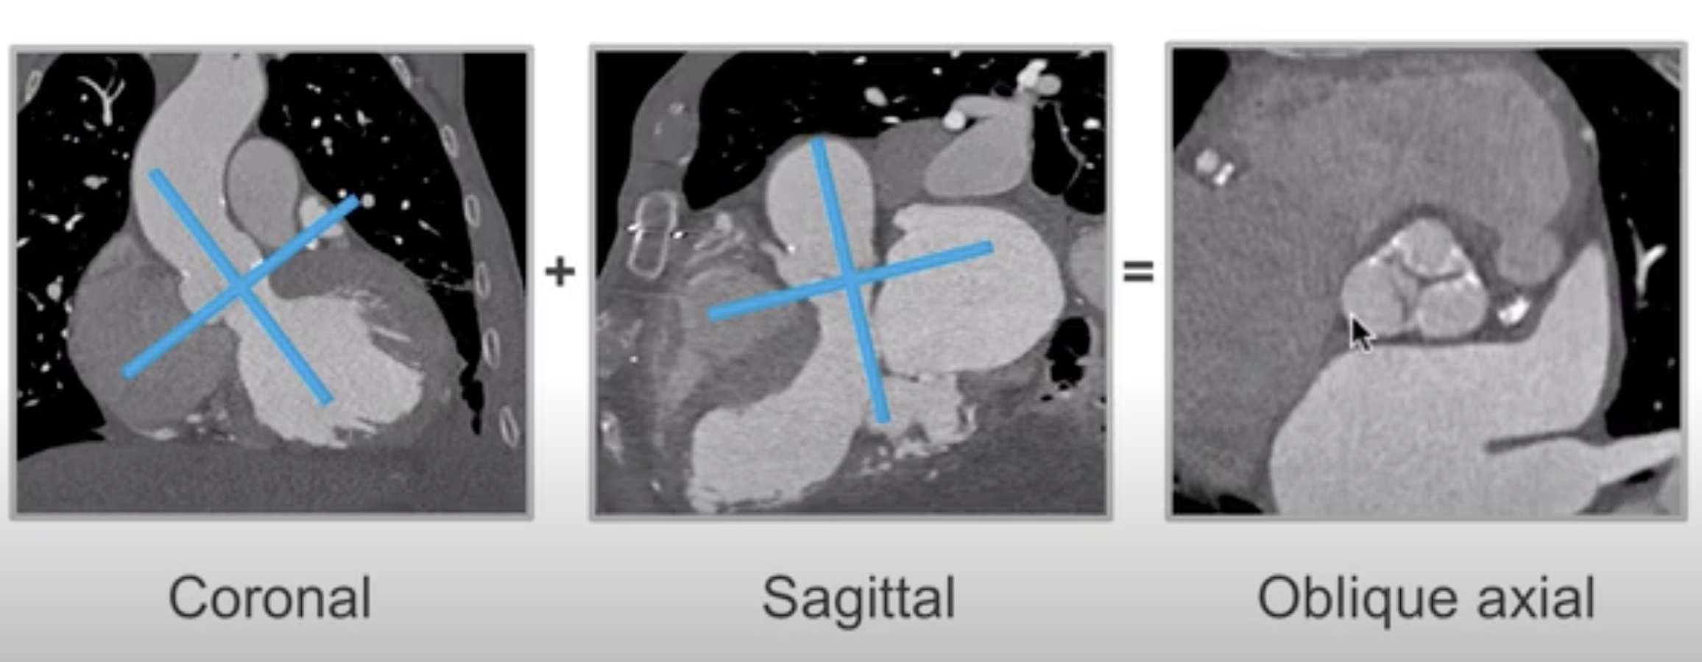
Purpose
Oblique view : 비스듬한 영상
Coronal, Sagital view를 기준으로, AV를 수직으로 위치하도록 기울여, 3개의 cups 단면을 확인할 수 있도록 함

Slide 4
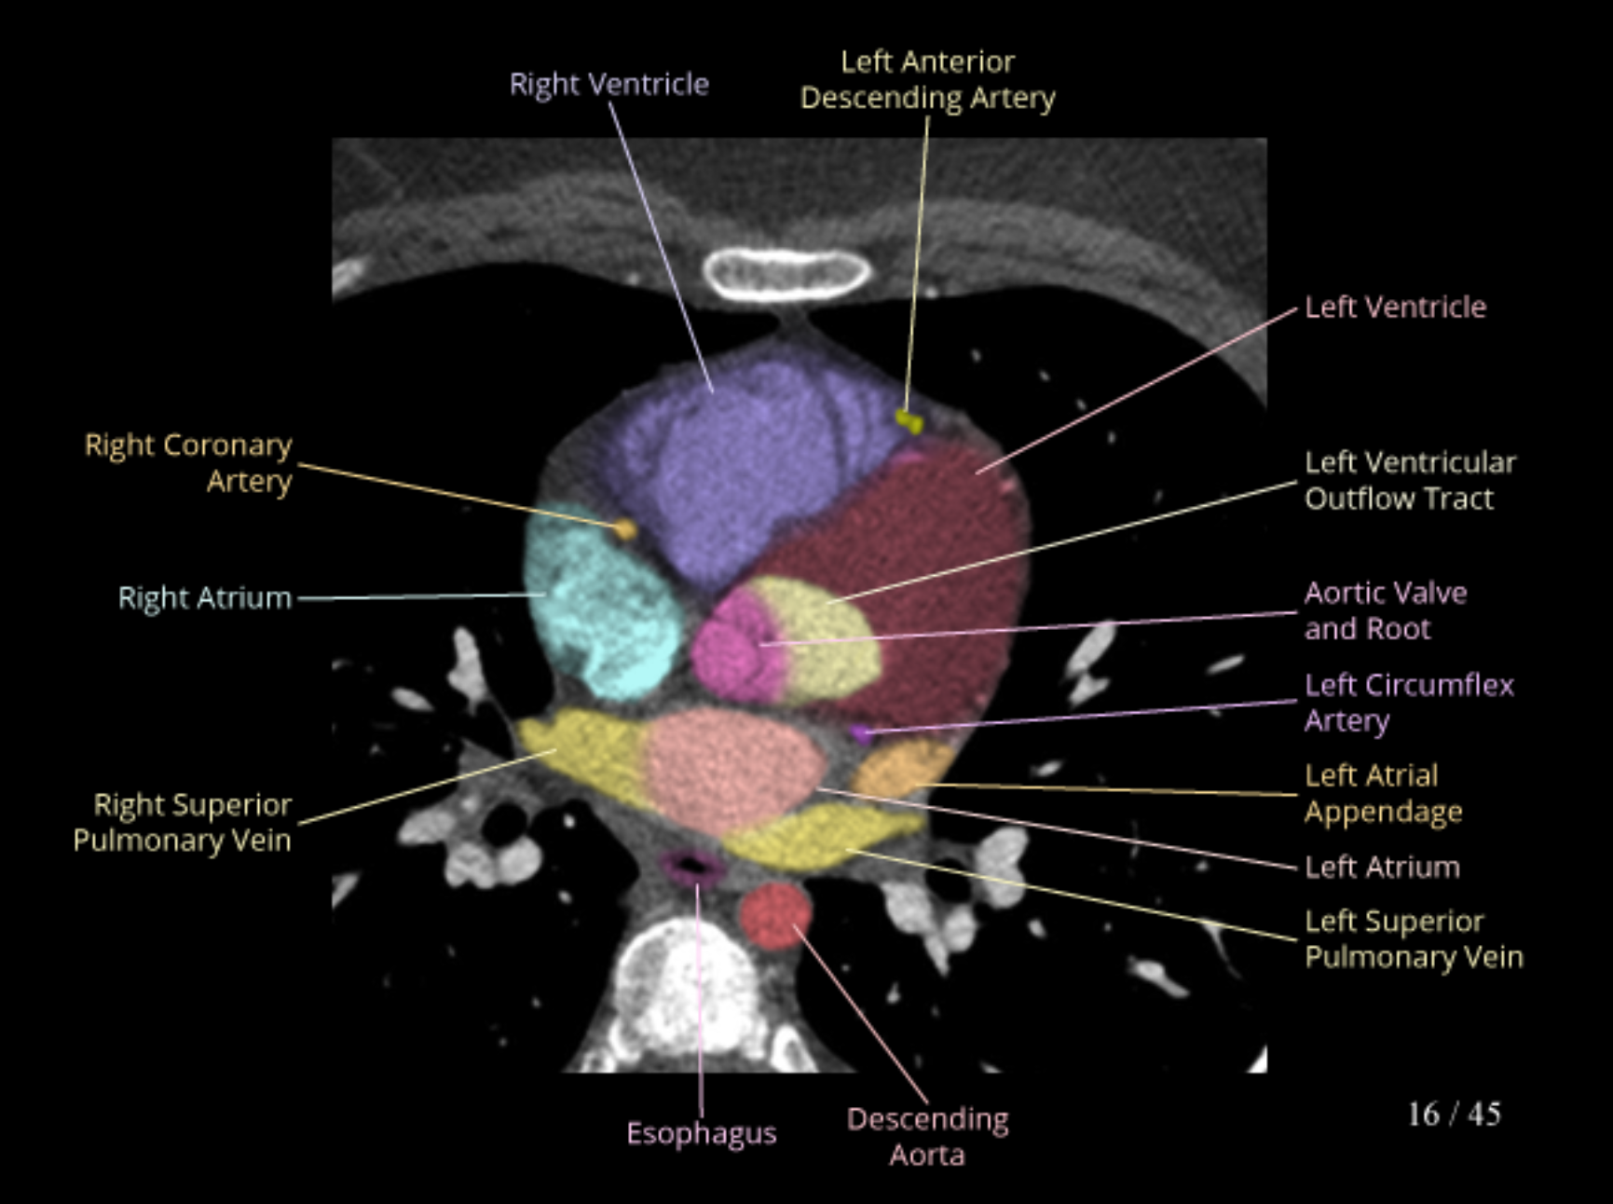
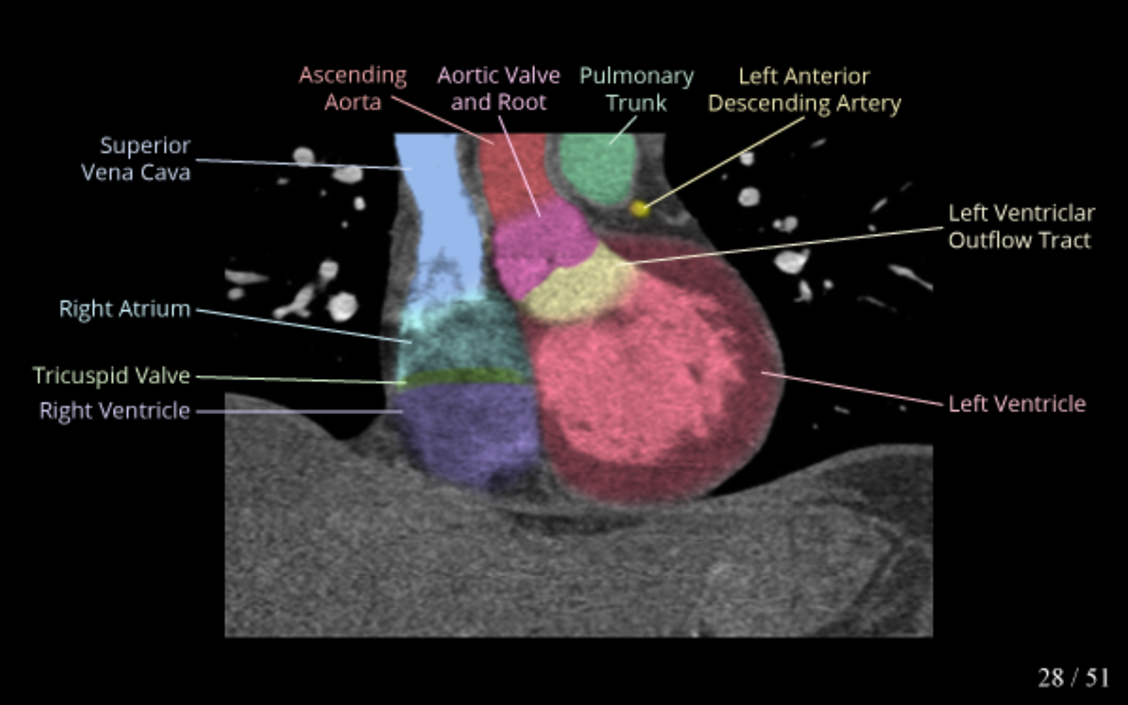
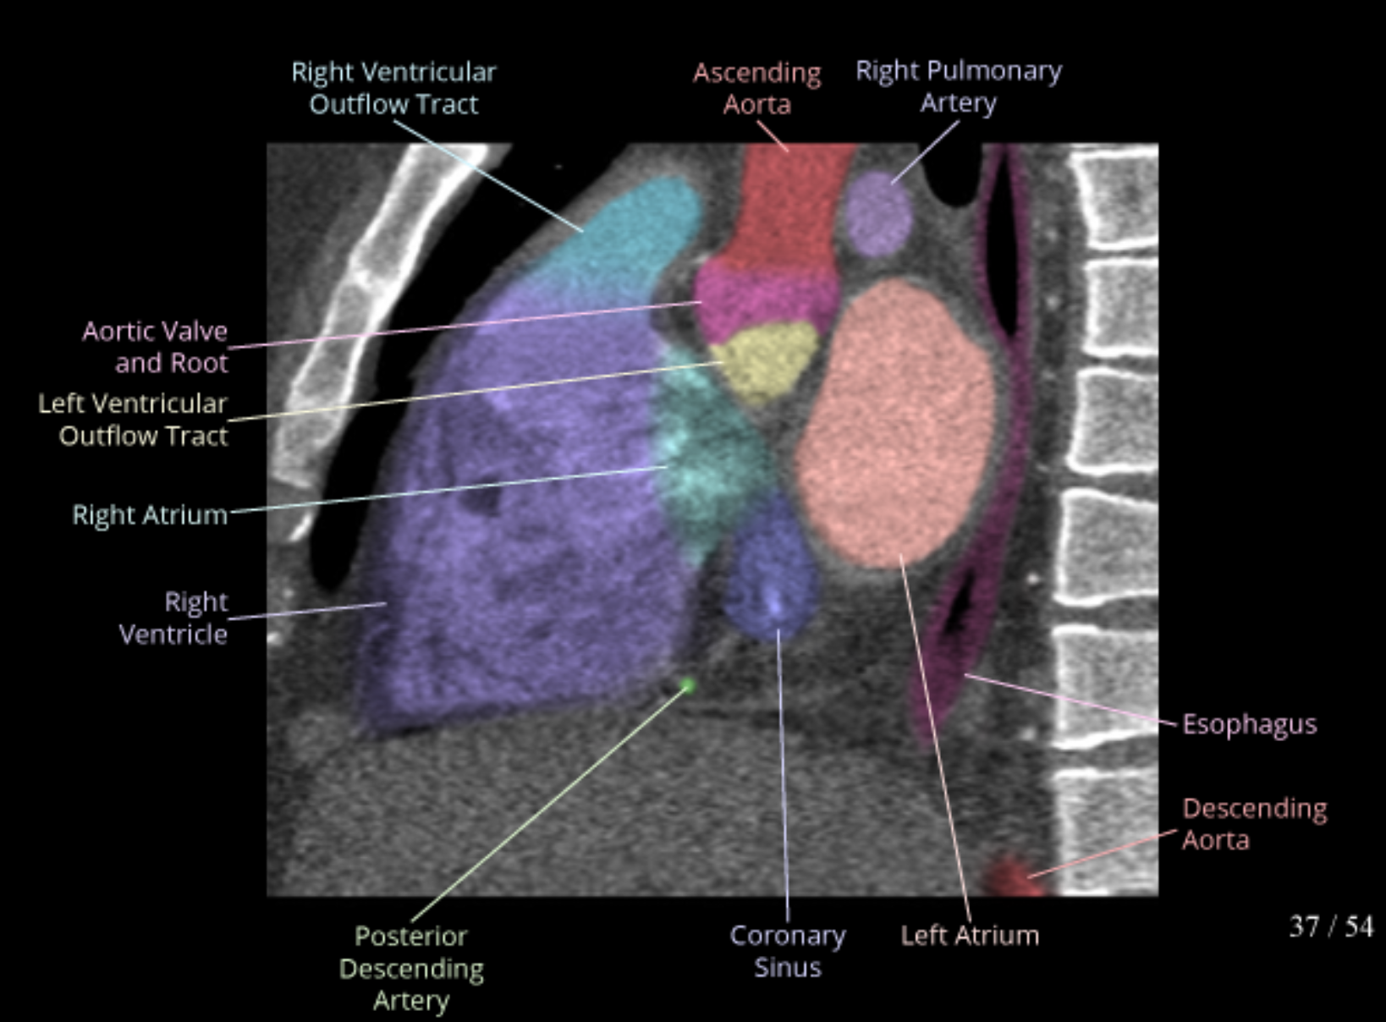
Cardiac CT
Cardiac CT(computed tomography)
X-선을 통해 심장 부위를 여러 방향에서 조사하여 단면으로 재구성
각 view별 Aortic valve and root 영역 확인
https://www.casestacks.com/medical-school/radiographic-anatomy/cardiac/
Axial view
Coronal view
Sagital view
Notes:
아치 모양

Slide 5
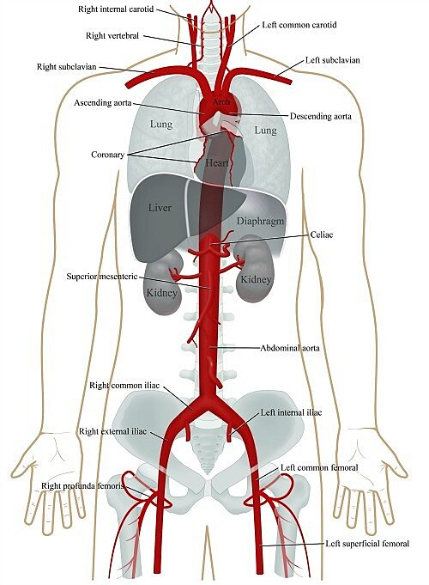
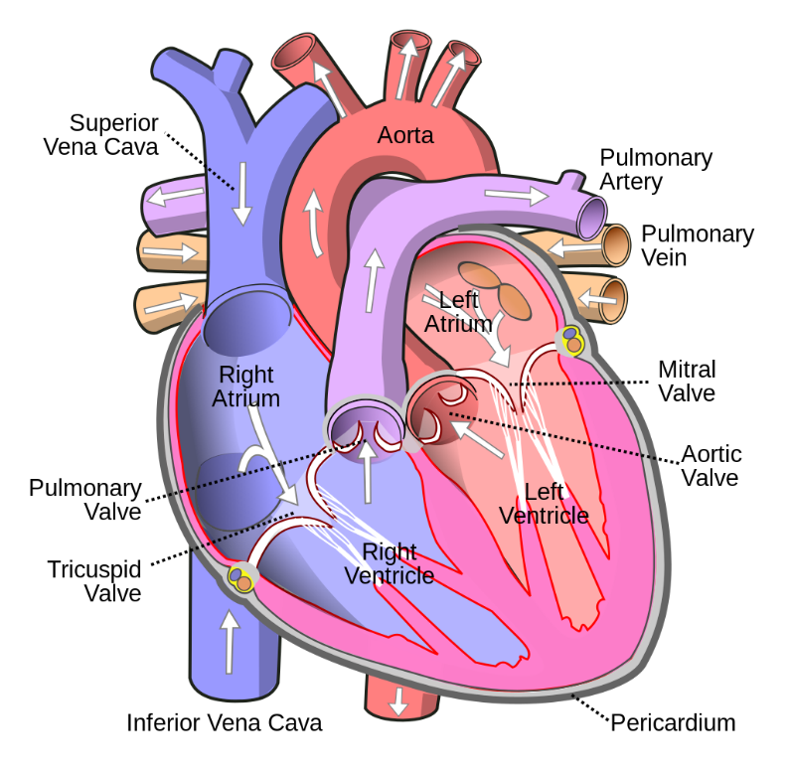
Aorta
Aorta(대동맥)
신체에서 가장 큰 혈관
심장에서 나머지 신체 부위로 산소가 풍부한 혈액을 운반하는 역할
심장의 좌심실(LV)에서 시작하여 골반까지 이어짐
Notes:
아치 모양

Slide 6
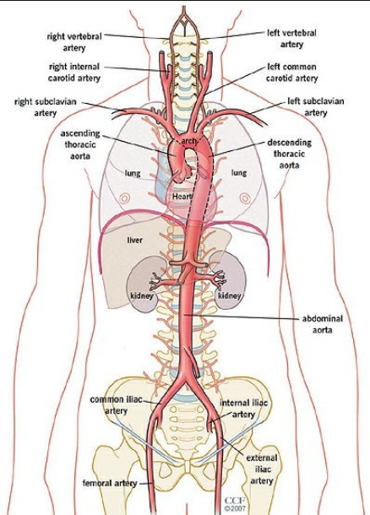
Aorta
전체적인 외형
심장 위로 올라가면서 바로 복부족으로 내려가는 아치 모양으로 이루어짐
크게 5가지 섹션으로 나눌 수 있음
Ascending Aorta (상행 대동맥) : 좌심실에서 심장 위로 올라가는 부분
Aorta Arch (대동맥궁) : 아치모양으로 꺾이는 부분
Descending Aorta (하행 대동맥) : 흉부에 위치한 심장 아래로 내려가는 부분
Abdomen Aorta (복부 대동맥) : 복부에 위치한 장골로 내려가는 부분
Iliac Artery (장골 동맥) : 하복부 아래, 좌/우로 갈라지며 동맥이 끝나는 부분
Notes:
아치 모양

Slide 7
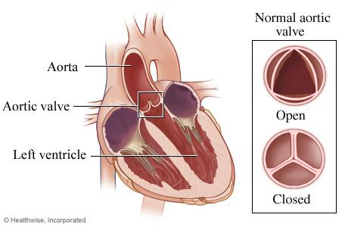
Aortic Root
Aortic Root (대동맥 근)
대동맥의 뿌리 부분으로, 좌심실에 붙어있는 부분
심장에서 나가는 혈액을 일정한 방향으로 흐르도록 관문 역할 수행
Left Ventricle(LV, 좌심실)에서 나오는 산소가 풍부한 혈액을 온 몸으로 보내주는 관문
이를 위해, Left Ventricular Outflow Obstruction(LOVT)와 연결
Ascending Aorta과 이어져 있음
Notes:
아치 모양

Slide 8
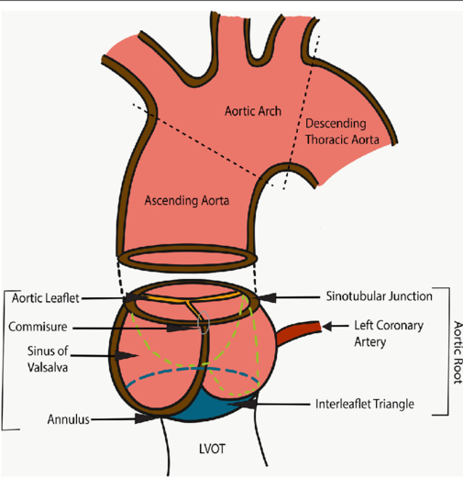
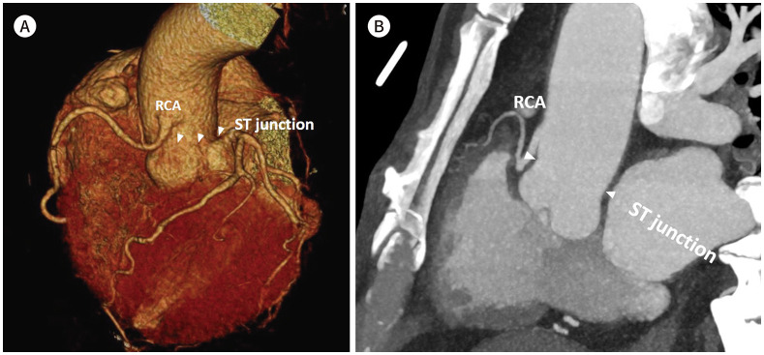
Aortic Root
Aortic Root Anatomy
Sinotubular Junction (STJ, 동관 연결부)
Ascending Aorta와 Aorta Root의 연결 부
Notes:
아치 모양

Slide 9
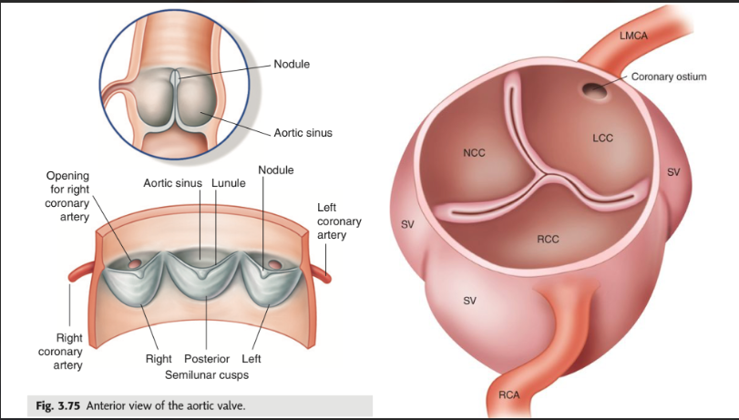
Aortic Root
Aortic Root Anatomy
Aorta Valve (대동맥 판막)
역할 : 심실 수축기 동안, LV -> AA로 혈액이 통과, 이완기 동안, 혈액 역류 방지
3개의 leaflets(=cups)로 구성
Left Coronary Cups (LCC)
Ostium of LCA(LOC) 구멍을 통해, Left Coronary Artery(좌관상동맥)과 이어짐
Right Coronary Cups (RCC)
Ostium of RCA(ROC) 구멍을 통해, Right Coronary Artery(우관상동맥)과 이어짐
Posterior Non-coronary Cups (NLC)
Notes:
아치 모양

Slide 10
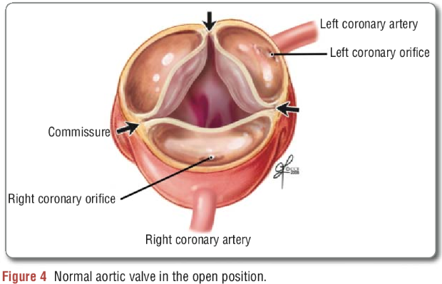
Aortic Root
Aortic Root Anatomy
Aorta Valve (대동맥 판막)
Sinus of Valsalva (SV)
Aortic wall과 leaflets 사이의 공간
수축기 때는, 3개의 leaflets가 Aortic wall에 붙어, 관문이 열림
이완기 때는, Sinus of Valsalva 공간이 팽창하여, 관문이 닫힘
Notes:
아치 모양

Slide 11
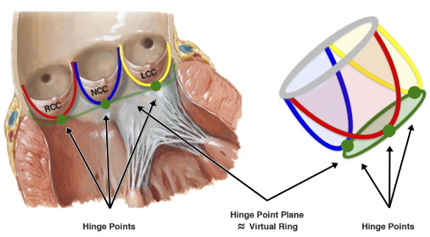
Aortic Root
Aortic Root Anatomy
Aorta Valve (대동맥 판막)
Hinge Points (Nadir, 정점) : 각 leaflets의 꼭지점, aortic root에서 가장 조이는 부분
Annulus (대동맥판막환)
각 cups의 hinge points를 이루는 가상의 평면
Notes:
아치 모양

Slide 12
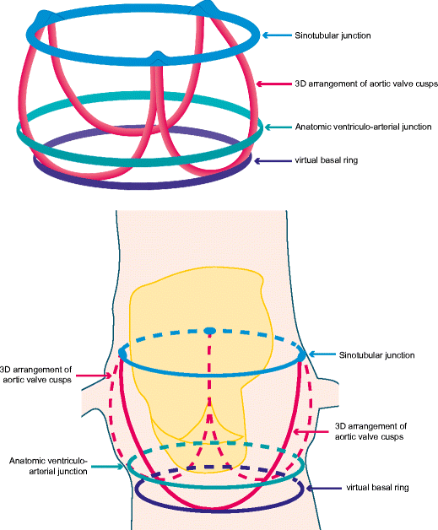
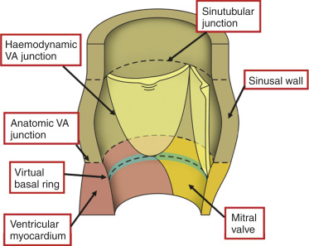
Aortic Root
Aortic Root Anatomy
Ventriculoaortic ring
LV-Aorta Root의 실제 접합부
Notes:
아치 모양

Slide 13
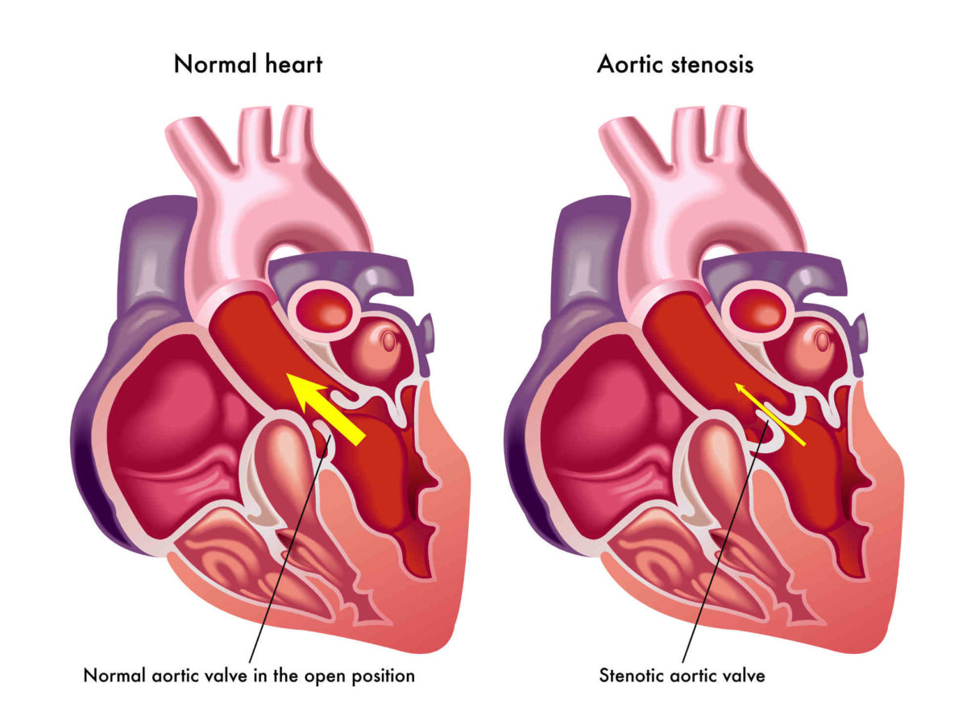
AS(Aortic Stenosis) : 대동맥 협착증
AS(Aortic Stenosis) : 대동맥 협착증
심장의 대동맥 판막이 좁아져서 혈액이 심장에서 대동맥을 통해 나가는 것을 방해하는 상태
선진국에서 가장 흔한 판막 심장 질환
AS 평가의 주요한 검사 방법은 Echocardiography(심장 초음파) 검사
대동맥 판막을 통과하는 혈류의 평균 압력 차, 최대 혈류 속도 등
가장 흔하게 사용되는 방법은 CT 촬영을 통한 AVC 점수를 포함한 영상 접근법

Slide 14
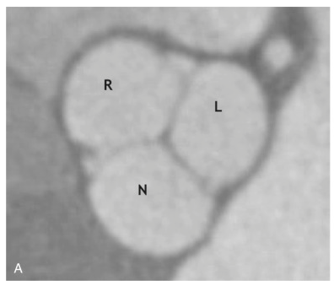
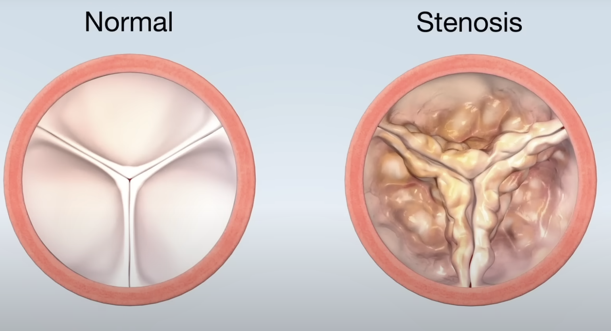
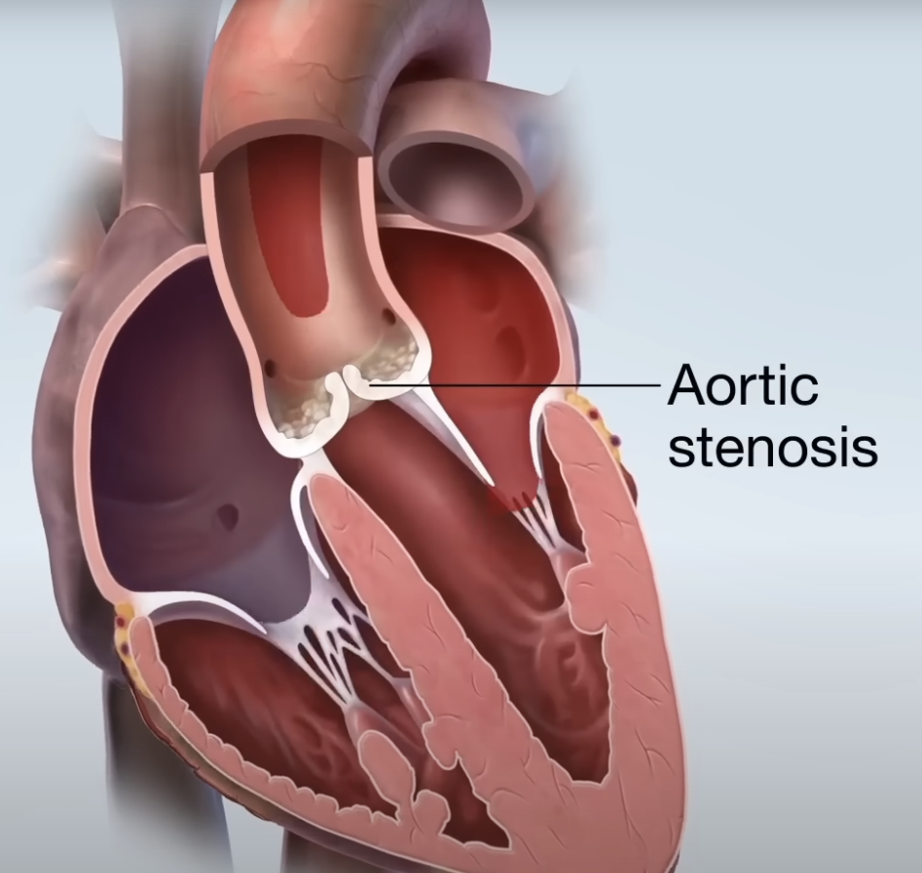
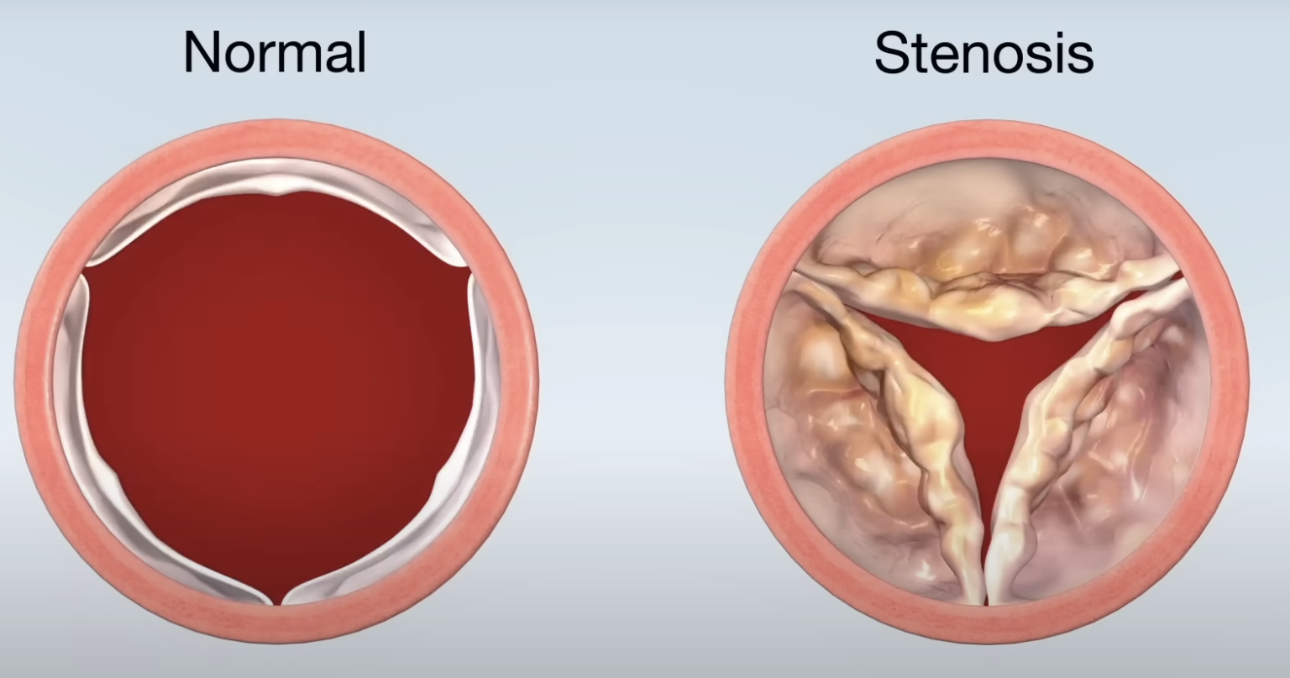
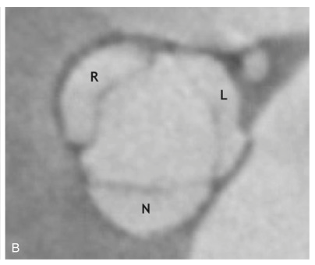
AVC(Aortic Valve Calcium, 대동맥 판막 칼슘) 점수
AVC(Aortic Valve Calcium, 대동맥 판막 칼슘) 점수
AVC 점수는 대동맥 판막의 석회화의 정도를 수치로 표현
대동맥 판막의 석회화는 AS 진행을 이끄는 주된 과정
AVC와 AS의 중증도는 높은 상관관계에 있음.

Slide 15
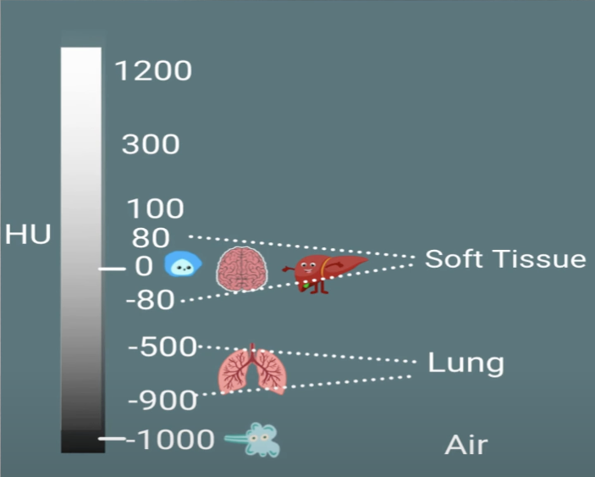
Agatston 방법
Agatston 방법
CT 스캔 이미지에서의 석회화된 영역 검출
석회화된 영역의 HU 값에 따라 가중치 부여
Hounsfield Units (HU) : CT에서 사용되는 단위, 물질의 밀도와 구성 성분에 따라 값이 달라짐.
130 ~ 199 : 가중치 1
200 ~ 299 : 가중치 2
300 ~ 399 : 가중치 3
400 ~ : 가중치 4
각 석회화된 영역의 면적에 해당 가중치를 곱하여 부분 점수를 계산
모든 면적의 부분 점수를 합산하여 최종 Agatston 점수를 계산
Agatston 점수
관상동맥의 석회화 영역
AVC 점수
대동맥 판막의 석회화 영역

Slide 16
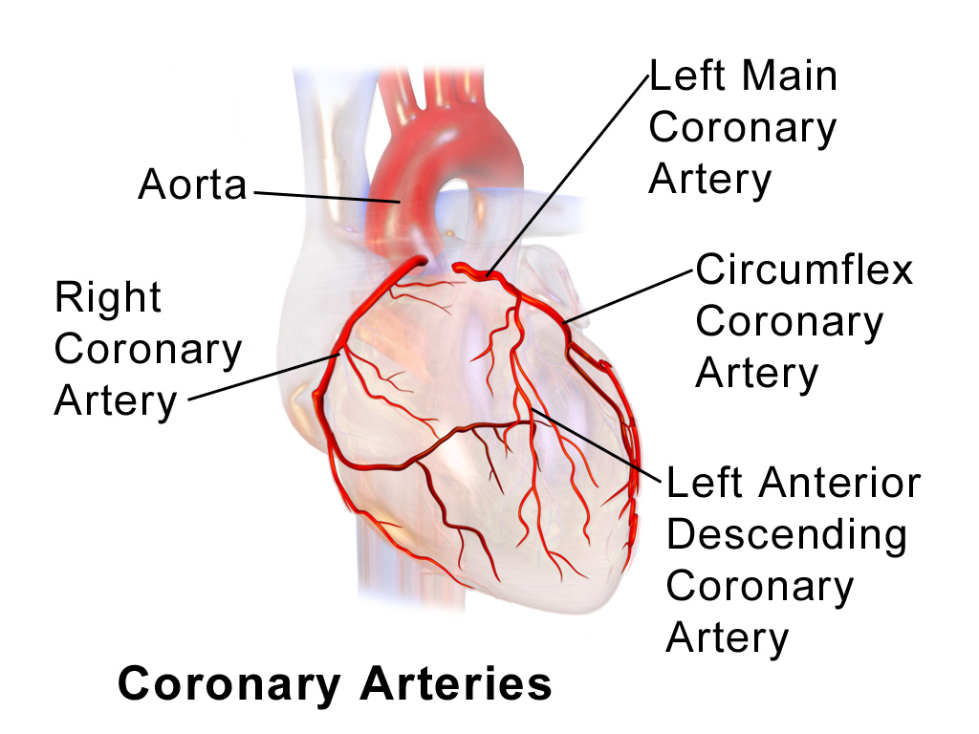
Coronary Artery
Coronary Artery (관상 동맥)
Agatston 점수는 관상동맥에서의 칼슘 침착을 측정하여 심장 질환의 위험도를 평가
Core Coronary Artery to calculate Agatston score
Left Coronary Artery

Slide 17
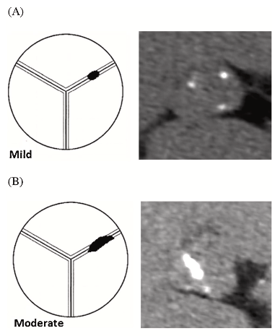
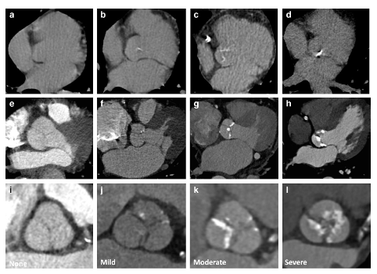
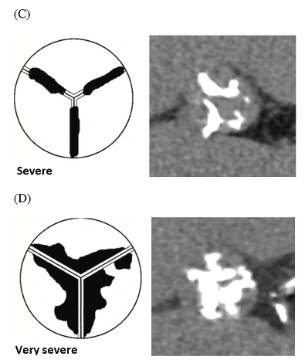
AVC 중증도
AVC 중증도
AVC 점수
No Calcification
Non-severe AVC
Mild Calcification
0 ~ 299
Moderate Calcification
300 ~ 1999
Severe AVC
Severe Calcification
2000 ~
Very Severe Calcification

Slide 18
AVC Classification
AVC Classification
Agatston 방법을 기반으로 한 반자동 방법
심장 또는 Chect CT 이미지 획득
반자동 S/W
대동맥 판막 영역의 석회화된 부분을 자동으로 식별
석회화된 부위는 130 Hounsfield Units(HU) 이상의 높은 값이 측정
Agatston 방법
최종 AVC 점수를 기준으로 AVC의 중증도를 평가
HU 값 계산
HU = (Pixel Value * Rescale Slope) + Rescale Intercept
해당 값들은 DICOM Metadata에 나와 있음.

Slide 19
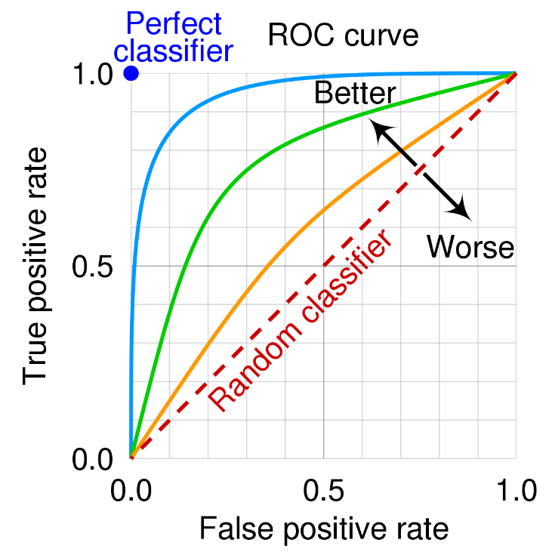
AVC Classification
AVC Classification
Segmentation을 기반으로 한 자동화된 방법
심장 또는 Chect CT 이미지 획득
대동맥 판막 영역의 석회화된 부분을 Segmentation을 이용하여 자동 검출
Agatston 방법
최종 AVC 점수를 기준으로 대동맥 판막 석회화의 중증도를 평가
석회화 영역의 면적에 따른 ROC Curve 분석 방법
AVC 양성 환자 데이터의 ROC Curve를 사용
석회화 영역의 면적(Cutoff, Threshold)에 따라 TP, FN, FP, TN을 계산하여 ROC 곡선 생성
ROC 곡선에서의 Youden’s J 통계량을 최대화하는 지점을 최적의 Cutoff 값으로 설정
Youden’s J 통계량 : Sensitivity – (1 – Specificity)
최적의 Cutoff 값인 석회화 영역의 면적을 기준으로 AVC 중증도를 분류

